Slide 1
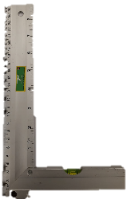
ا
مقرر المعادن لمجالات العملية -المرحلة الإعدادية .
طريقة رسم النجمة الإسلامية

Slide 2
طريقة رسم النجمة الإسلامية
1. أن يستنتج الطالب أسماء الأدوات المستخدمة في رسم النجمة الإسلامية بصورة صحيحة
2. أن يطبق الطالب الخطوات الصحيحة لرسم النجمة الاسلامية باستخدام الأدوات المحدّدة بدقة وإتقان.
3. أن يرسم الطالب طبق نجمي ثماني الشكل باستخدام الفرجار بشكل متقن وفق الخطوات المحددة.
المرحلة الإعدادية-المجالات العملية- مقرر المعادن - درس رسم النجمة الاسلامية

Slide 3
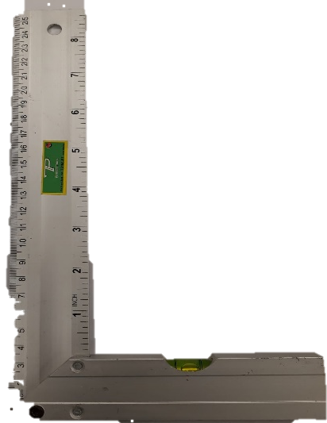
طريقة رسم النجمة الإسلامية: الأدوات المستخدمة في رسم النجمة
نشاط 1- من خلال مشاهدة الصور – استنتج أسماء الأدوات التي تستخدم في رسم النجمة الإسلامية
إجابة نشاط 1
زاوية قائمة
لرسم الخطوط المتعامدة
فرجار
لرسم الدائرة
وتقسيم الدائرة
مسطرة
لرسم الخط
ونقل المقاسات
المرحلة الإعدادية-المجالات العملية- مقرر المعادن - درس رسم النجمة الاسلامية

Slide 4
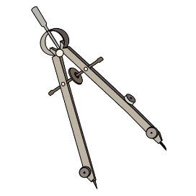
طريقة رسم النجمة الإسلامية( خطوات العمل 1 و 2 )
نشاط 2- طبق خطوات رسم النجمة الإسلامية بدقة وإتقان
الخطوة 2
الخطوة 1
تقسيم الدائرة إلى ثمانية أجزاء:ـ
رسم الدائرة ورسم القطرين:ـ
بعد تقسيم الدائرة في الخطوة الأولى الى 4 اقسام المطلوب الان تقسيمها الى 8 أقسام ويمكن هذا عن طريق تقسيم كل الزوايا القائمة الى 45 درجة بواسطة المنقلة أو المثلث.
نبدأ أولاً برسم دائرة باستخدام الفرجار
ثم نرسم القطرين للدائرة(يجب ان يكون القطرين متعامدين)
، فنرسم قطر أفقي(أ ب ) ، وقطر رأسي(ج د)
جـ
جـ
و
ل
ب
م
ب
أ
أ
ر
ن
د
د
المرحلة الإعدادية-المجالات العملية- مقرر المعادن - درس رسم النجمة الاسلامية

Slide 5
طريقة رسم النجمة الإسلامية( خطوات العمل 3 و 4 و 5)
تابع نشاط 2- طبق خطوات رسم النجمة الإسلامية بدقة وإتقان
الخطوة 5
الخطوة 4
الخطوة 3
رسم النجمة
رسم النجمة
تحديد الشكل الثماني:ـ
بعد الانتهاء من رسم الشكل النجمي يتم إزالة الخطوط الزائدة وتلوين الشكل
بعد الانتهاء من رسم الشكل النجمي يتم رسم خطوط داخلية موازية لكل ضلع
نصل كلاً من (أ،ج) و (ج،ب)و (ب،د) و(د،أ).
جـ
نصل كلاً من (ل،و) و (و،ر)و (ر،ن) و(ن،ل).
جـ
و
ل
و
ل
ب
ب
أ
أ
ر
ن
ر
ن
د
د
المرحلة الإعدادية-المجالات العملية- مقرر المعادن - درس رسم النجمة الاسلامية

Slide 6
قم برسم دائرة قطرها 10سم ثم قم بتقسيمها إلى ثمانية أجزاء وفق الخطوات التالية :
رسم طبق نجمي ثماني الشكل باستخدام الفرجار
نشاط 3- طبق خطوات العمل بإتقان لتكوين الطبق النجمي الثماني الشكل
نموذج الرسم المطلوب لنشاط 3
جـ
هـ
الخطوة الأولى بعد رسم الدائرة بالمقاس المطلوب:ـ
نفتح الفرجار 5سم ونرسم دائرة.
نفتح الفرجار فتحة مناسبة (اصغر من نصف قطر الدائرة).
نركز في المركز (م) ونرسم قوس يقطع الخط (أ م) في (س) ويقطع الخط (م جـ) في (ص).
بنفس فتحة الفرجار نركز عند (ص) ونرسم قوس ونركز عند (س) ونرسم قوس.
يتقاطع الاقواس في نقطة (هـ).
نصل (هـ م ) فيقسم الزاوية إلى نصفين (ل).
يمكننا الان فتح الفرجار فتحة تساوي (أ ل ) ونكررها على جميع الزوايا.
الخطوة الثانية بعد تقسيم الدائرة الى 8
نصل كلاً من (أ،ل،جـ ،و،ب،ر،د،ن،أ)
فنحصل على الشكل الثماني المنتظم.
و
ل
ص
ب
م
أ
س
ر
ن
د
المرحلة الإعدادية-المجالات العملية- مقرر المعادن - درس رسم النجمة الاسلامية

Slide 7
انتهى الدرس بحمد الله
مع تمنياتنا لكم بالتوفيق
المرحلة الإعدادية-المجالات العملية- مقرر المعادن - درس رسم النجمة الاسلامية

